Slide 1
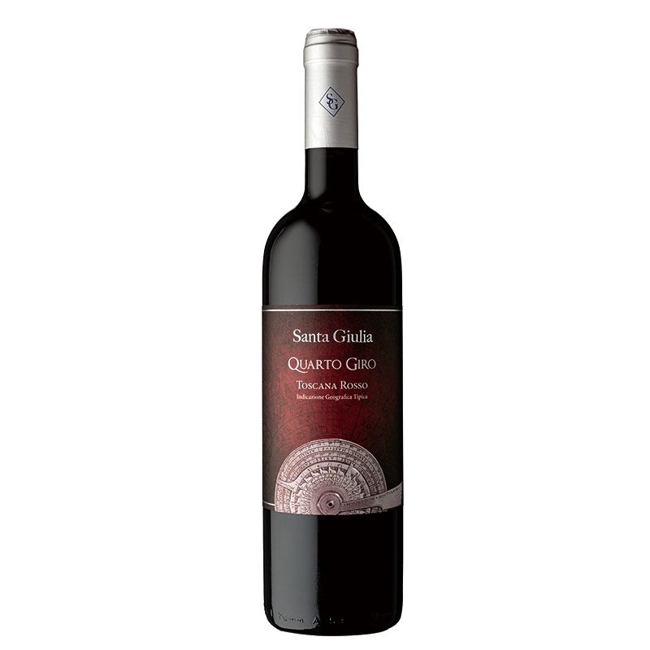
■PRICE CARD
クアルト・ジーロ・メルロー
クアルト・ジーロ・メルロー
伝統を守り自然を尊重する家族経営のワイナリー
伝統を守り自然を尊重する家族経営のワイナリー
原産国：イタリア/IGT トスカーナ・ロッソ
生産者：サンタジュリア
品種 ：メルロー
味わい：赤・辛口・フルボディ
原産国：イタリア/IGT トスカーナ・ロッソ
生産者：サンタジュリア
品種 ：メルロー
味わい：赤・辛口・フルボディ
希望小売価格
5,940
円 (税込)
価格
クアルト・ジーロ・メルロー
クアルト・ジーロ・メルロー
伝統を守り自然を尊重する家族経営のワイナリー
伝統を守り自然を尊重する家族経営のワイナリー
原産国 ：イタリア/IGT トスカーナ・ロッソ
生産者 ：サンタジュリア
品種 ：メルロー
味わい ：赤・辛口・フルボディ
原産国 ：イタリア/IGT トスカーナ・ロッソ
生産者 ：サンタジュリア
品種 ：メルロー
味わい ：赤・辛口・フルボディ
希望
小売
\5,400 (税込 \5,940)
価格
クアルト・ジーロ・メルロー
クアルト・ジーロ・メルロー
伝統を守り自然を尊重する家族経営のワイナリー
伝統を守り自然を尊重する家族経営のワイナリー
メルロー種100%で造られる赤ワイン。注意深く育てられた葡萄を手積みで収穫後、ステンレスタンクにてアルコール発酵、フランス産の。バリックで12か月熟成し葡萄収穫から3年経てリリースされる。フルーティーさがありながら辛口で力強いタンニンが楽しめるパーティなどにおすすめの逸本。
メルロー種100%で造られる赤ワイン。注意深く育てられた葡萄を手積みで収穫後、ステンレスタンクにてアルコール発酵、フランス産の。バリックで12か月熟成し葡萄収穫から3年経てリリースされる。フルーティーさがありながら辛口で力強いタンニンが楽しめるパーティなどにおすすめの逸本。
原産国 ：イタリア/IGT トスカーナ・ロッソ
生産者 ：サンタジュリア
品種 ：メルロー
味わい ：赤・辛口・フルボディ
原産国 ：イタリア/IGT トスカーナ・ロッソ
生産者 ：サンタジュリア
品種 ：メルロー
味わい ：赤・辛口・フルボディ
希望
小売
\5,400 (税込 \5,940)
価格

